Slide 1
Concurrency & Synchronization

Slide 2
Thread & Process
进程：运行中的程序实例，CPU+内存的状态（进程上下文）
基于进程的并发：地址空间相互独立，难以实现共享，切换开销大
线程：“轻量级”进程，某个进程上下文的一组控制流（CPU的状态）
基于线程的并发：共享地址空间等进程上下文，切换开销小
高度的共享引起竞争、饥饿、死锁等问题，在线程模型中这个问题比进程的时候要更多更大。

Slide 3
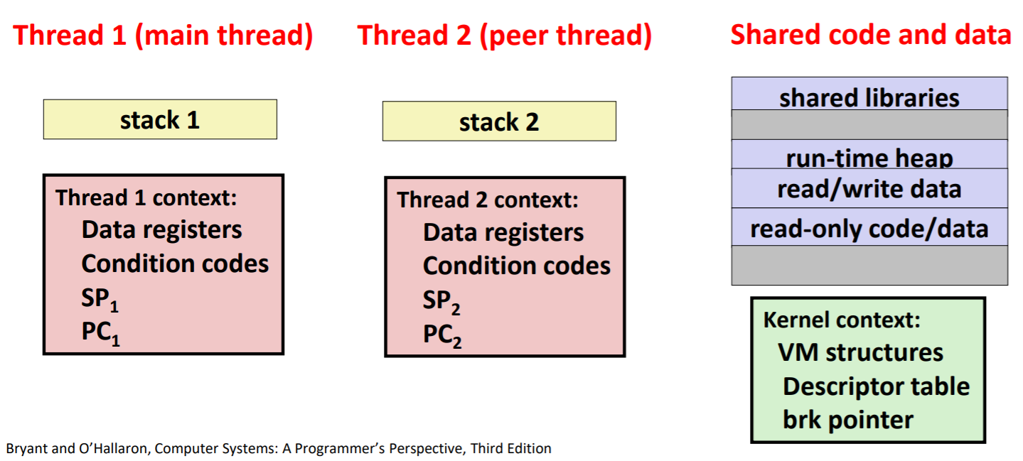
Thread & Process

Slide 4
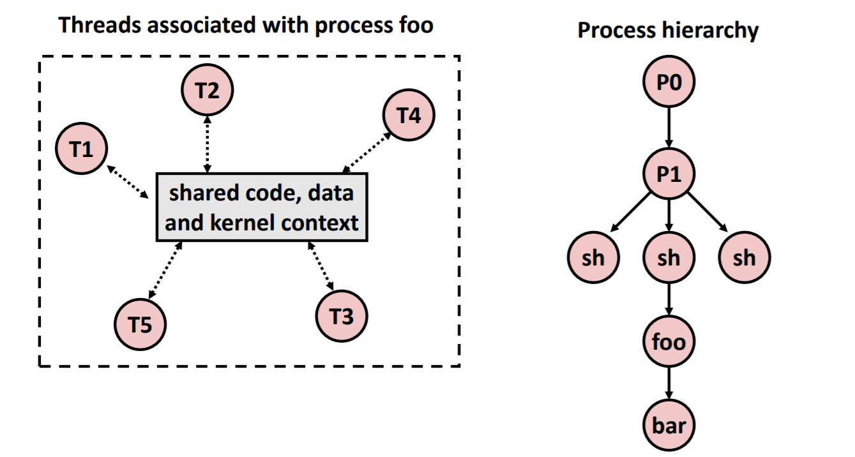
Posix Threads (Pthreads)
#include <pthread.h>
线程的大多数接口功能和进程系统调用相似
最关键的区别在于所有的线程都是同级关系，因此它们彼此之间都能互相创建、互相回收

Slide 5
Posix Threads (Pthreads)
功能 | 线程 | 进程 | 区别
创建 | pthread_create | fork | 创建者和被创建的关系；线程可以通过参数指定逻辑流的入口，进程需要根据返回值进行设定
获取id | pthread_self | getpid
终止 | pthread_exit/pthread_cancel | exit | 任一线程执行exit会终止所有对等线程；线程间提供了直接终止某个对等线程的接口，而进程需要通过信号机制
回收 | pthread_join | Wait/waitpid | 前者只能等待特定的线程终止
分离 | pthread_detach |  | 结束时能自动释放资源，不用专门阻塞其它某个线程；如果我们不在乎某个线程的终止状态和返回值，就可以没有负担地分离它

Slide 6
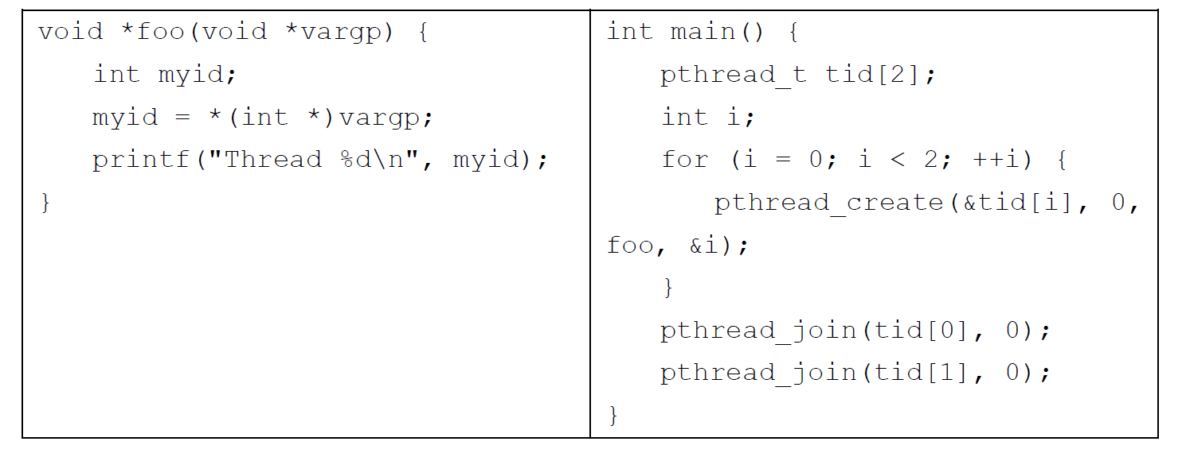
Why Synchronization?
虽然每个线程都有自己独立的栈，但是整个地址空间都被它们共享，其他线程栈内的变量也可以因为传递指针的形式访问

Slide 7
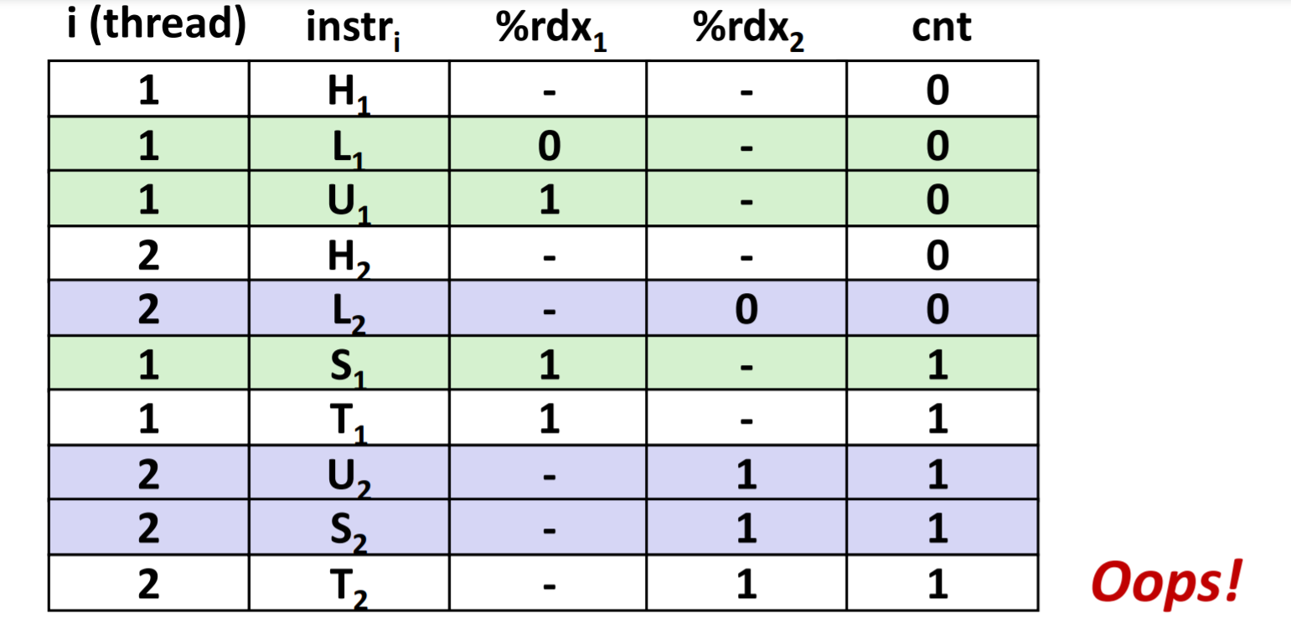
Why Synchronization?
竞争频繁存在的另一个原因是因为绝大多数的操作都不是原子性的(atomic)
x++; -> mov(load), add(use), mov(store)

Slide 8
Semaphores
P(&s) while(s == 0) {wait() }s--; 等待直到我可以运行
V(&s) s++; 我好了
P,V都是原子操作
同步不是廉价的操作，但是在并发编程中是不可缺少的一部分。

Slide 9
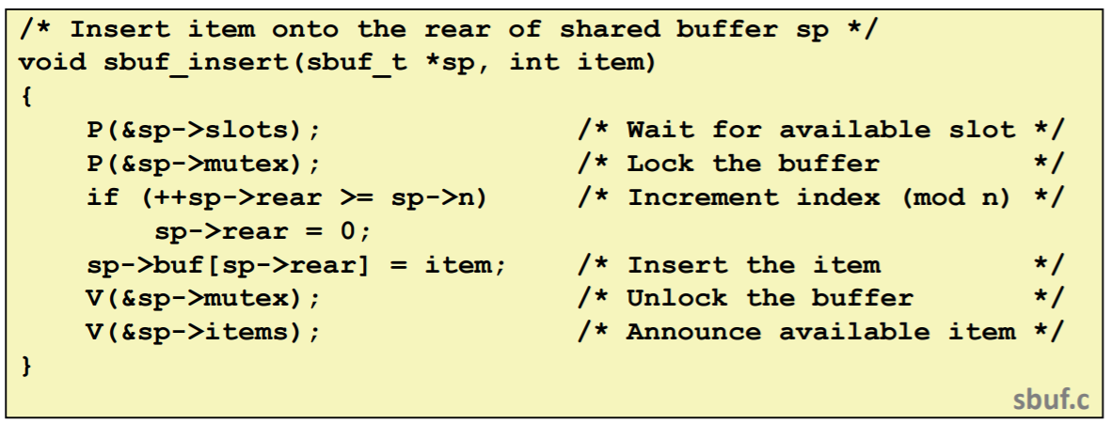
Semaphores
常见的信号量使用方法
互斥/加锁
流程：拿锁-访问共享数据-还锁
可以使用pthread_mutex_t的互斥变量，效率更高

Slide 10
Semaphores
常见的信号量使用方法
同步（当满足xxx条件时，某段代码才能继续运行）
比较难实现
生产者-消费者问题（当缓冲区满/空时，生产者/消费者不能继续）
读者-写者问题（当读者or写者在访问时，写者不能继续；当写者在访问时，读者不能继续）

Slide 11
Semaphores
常见的信号量使用方法
同步（当满足xxx条件时，某段代码才能继续运行）
常见设计方法：
写出代码逻辑，转换成P语句的逻辑 while(xxx) wait，根据条件设计信号量
把复杂问题转化成已经学过的两个问题

Slide 12
Examples
一个主修人类学、辅修计算机科学的学生参加了一个研究课题，调查是否可以教会非洲狒狒理解死锁。他找到一处很深的峡谷，在上边固定了一根横跨峡谷的绳索，这样狒狒就可以攀住绳索越过峡谷。同一时刻，只要朝着相同的方向就可以有几只狒狒通过。但如果向东和向西的狒狒同时攀在绳索上那么会产生死锁（狒狒会被卡在中间），由于它们无法在绳索上从另一只的背上翻过去。如果一只狒狒想越过峡谷， 它必须看当前是否有别的狒狒正在逆向通行。利用信号量编写一个避免死锁的程序来解决该问题。不考虑连续东行的狒狒会使得西行的狒狒无限制地等待的情况。

Slide 13
Examples
读者/写者问题
读者共享
写者互斥
读者写者之间互斥
狒狒过峡谷/北大学生过校门闸机
同向共享
异向互斥
可以看作两拨读者

Slide 14
Examples
void reader()
{
while(true)
{
P(mutex);
rc = rc + 1;
if (rc == 1)
P(w);
V(mutex);
/* reading... */
P(mutex);
rc = rc - 1;
if (rc == 0)
V(w);
V(mutex);
}
}
void writer()
{
while(true)
{
P(w);
/* writing... */
V(w);
}
}
w作为0-1互斥信号量来实现读写互斥
第一个读者和写者竞争这个信号量

Slide 15
Examples
void Westward()
{
P(W);
if (CW == 0)
P(mutex);
CW = CW + 1;
V(W);
cross();
P(W);
CW = CW - 1;
if (CW == 0)
V(mutex);
V(W);
}
void Eastward()
{
P(E);
if (CE == 0)
P(mutex);
CE = CE + 1;
V(E);
cross();
P(E);
CE = CE - 1;
if (CE == 0)
V(mutex);
V(E);
}

Slide 16
Examples
读者/写者问题
读者共享
写者互斥
读者写者之间互斥
写者饥饿——第二类读者写者问题
狒狒过峡谷/北大学生过校门闸机
同向共享
异向互斥
可以看作两拨读者——也存在饥饿问题，参考第二类读者写者

Slide 17
Thanks for listening

